Slide 1
ПРОЕКТ ПО РУССКОМУ ЯЗЫКУ «РИФМЫ»
МКОУ «Уксянская СОШ"
Выполнила
Ученица 2 класса
Калеева Динара

Slide 2
Рифма
Рифма – это созвучие концов стихотворных строк.
Еще в древности люди сочиняли рифмы и складывали стихи. На стихи сочиняли песни.
В основе рифмы лежит совпадение. В русской поэзии и вообще, в русском языке рифма берёт начало из народного творчества – присказок.

Slide 3
Задание 1
В СТИХОТВОРЕНИИ Д.ЧИАРДИ рифмуются слова:
Бочка-кочка-сорочка
Листочка-точка
Задание 2
В скороговорках есть рифмующие слова:
Тучки-овечки пьют воду из речки (овечки-речки)
Течет речка, печет печка (речка-печка)

Slide 4
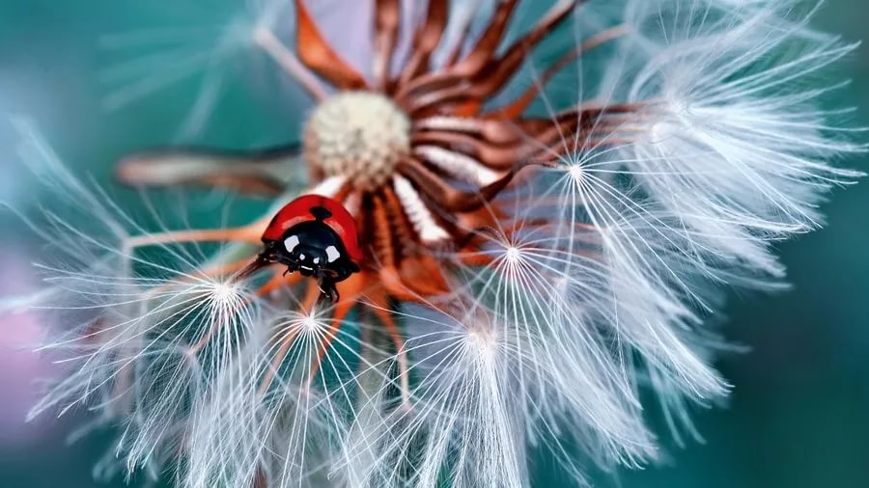
Задание 3
Подберите рифмующееся слово и закончите предложение.
Жук увидел одуванчик
И присел, как на диванчик

Slide 5
Задание 4
Сочините стихи на заданные рифмы. Можно придумать смешные, забавные двустишия
Шла курочка
Видит - дудочка.
Заиграла дудочка,
Заплясала курочка
Птичка невеличка Меньше, чем спичка, По полю летала Комариков глотала. .
Испеку ватрушку, Угощу подружку. Положу в ладошку- Кушай понарошку.

Slide 6
Задание 5
Дождик вылился из тучки, Выросли грибочков кучки.
Я возьму лукошко,
Соберу немножко
Здесь хорошее местечко Протекает тихо речка, На дне камушки блестят Стайку рыбок веселят.
Чики, чики, чикалочки!
Едет гусь на палочке,
А гусыня на тележке
щёлкает орешки.

Slide 7
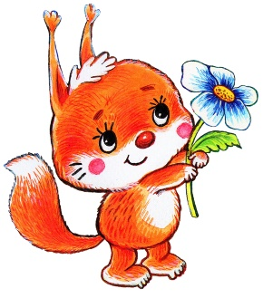
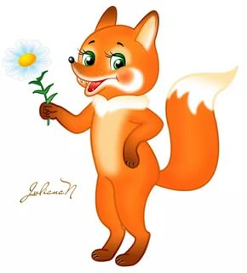

Задание 6
Словарик рифм:
Белочка, девочка, бабочка, рамочка…
Птичка, синичка, лисичка, невеличка…
Книжка, стрижка, Мишка, Гришка…
Точный, срочный, обычный, сочный…
Погремушка, игрушка, подушка, девчушка…
Ночка, бочка, точка, почка…

Slide 8
СПАСИБО ЗА ВНИМАНИЕ!

